Slide 1
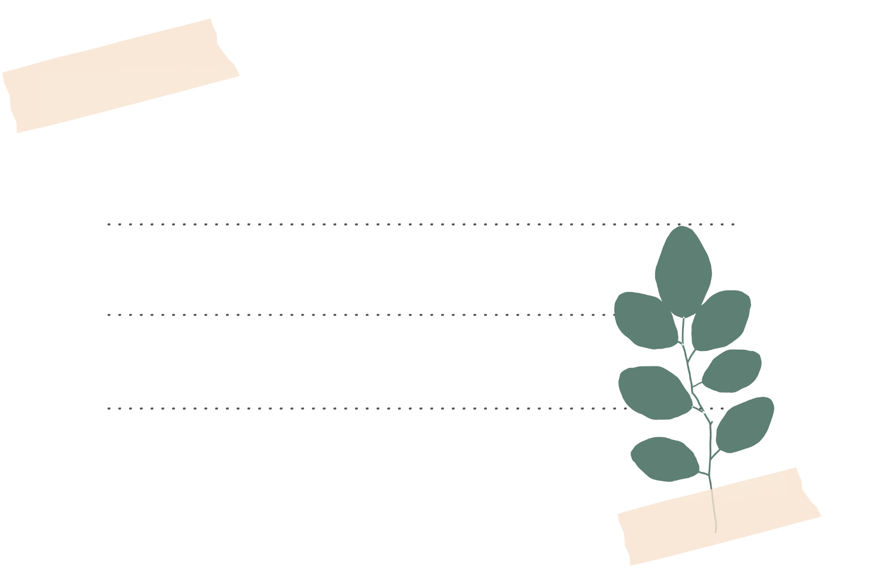





frame

Slide 2

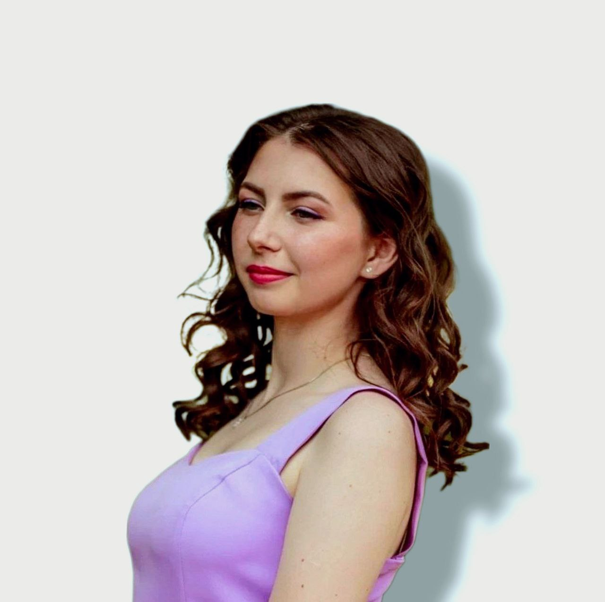

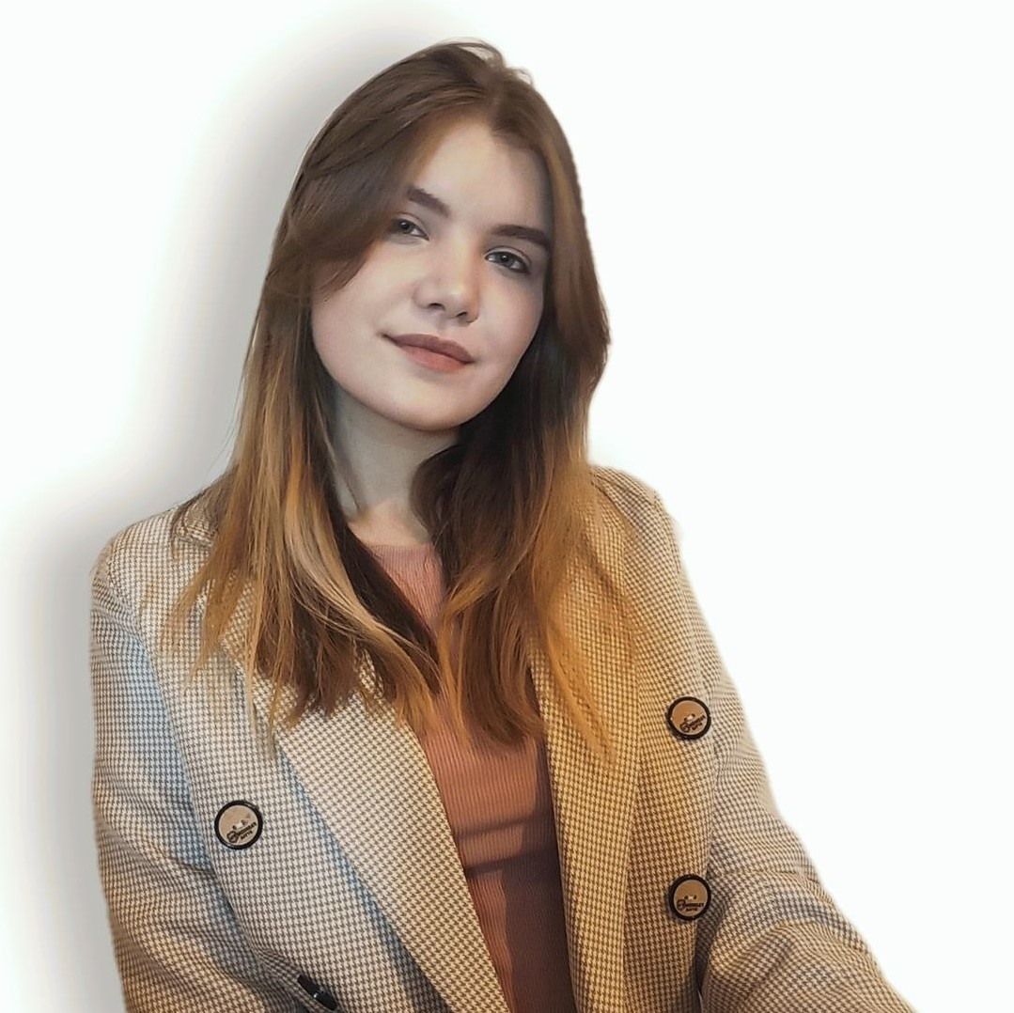

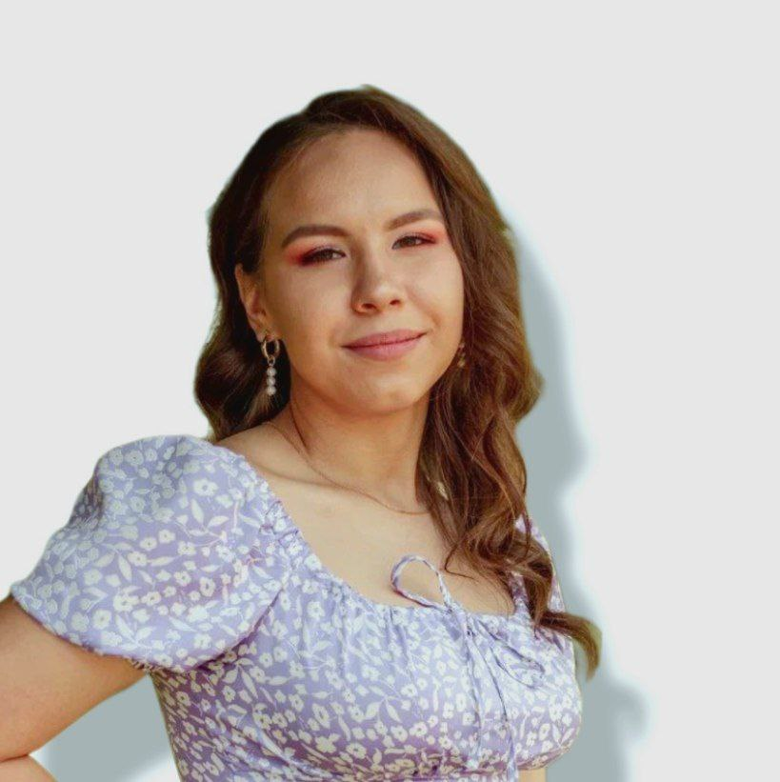
Серебрякова Екатерина
  Навыки:
  Опыт работы с эпоксидной смолой;
  Творческое мышление.
  Роль в команде – генератор идеи, реализатор
Команда проекта
Русских Ксения
  Навыки:
  Умение работать с инструментами;
  Организация совместной деятельности.
  Роль в команде – руководитель проекта, реализатор.
Зубарева Екатерина
  Навыки:
  Создание эстетичных композиций;
  Опыт продвижения товаров.
  Роль в команде – связь с клиентами, реализатор.

Slide 3




СУТЬ ПРОЕКТА
СУТЬ: Набор для заливки фотографии эпоксидной смолой. В него входит эпоксидная смола, декор, инструменты для работы с эпоксидной смолой, что позволяет за сутки изготовить само изделие.

Slide 4

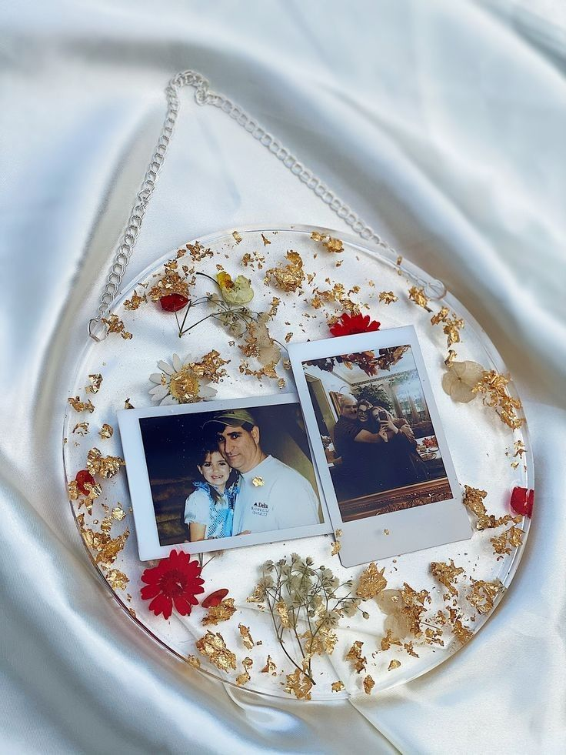
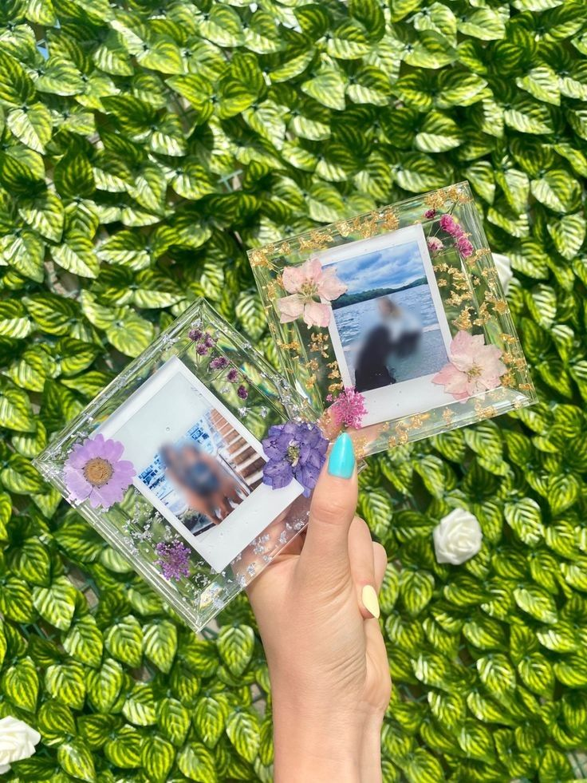
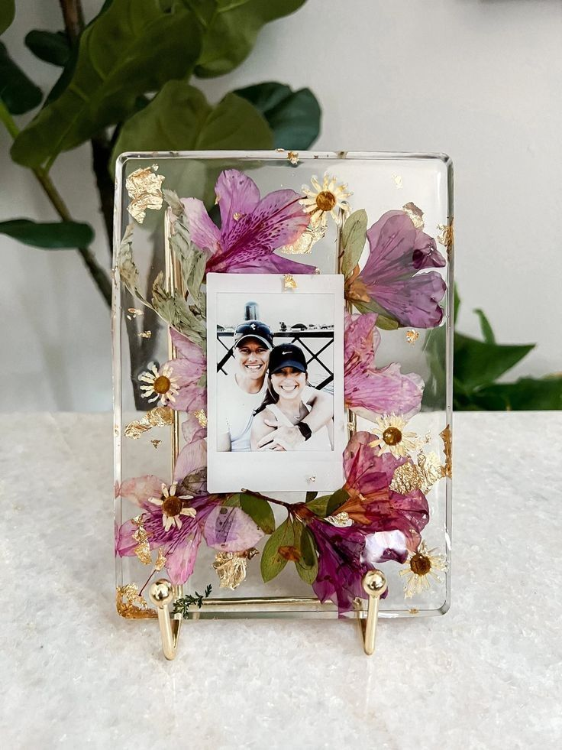

ПРИМЕР ГОТОВОГО ИЗДЕЛИЯ

Slide 5





ЦЕЛЬ ПРОЕКТА
ЗАДАЧИ
  Наблюдение за тенденциями в творческой деятельности
  Проведение опроса среди населения (их мнения по данной проблеме)
  Покупка материалов (эпоксидной смолы, элементов декорирования, форм и прочее)
  собрать набор для изготовления фоторамки
СРОК
СДЕЛАТЬ
1 июля 2023 год
  1 набор для заливки фотографии эпоксидной смолой

Slide 6


Роль проекта в обеспечении
технологического суверенитета страны
Роль | Оценка
Инновационность (отметьте нужное) | Инновация мирового уровня Россия Регион Импортозамещение Нет
Рынок НТИ (отметьте нужное) | TechNet SafeNet NeuroNet HomeNet | HealthNet SportNet WearNet EduNet
Сквозные технологии | Не используем

Slide 7

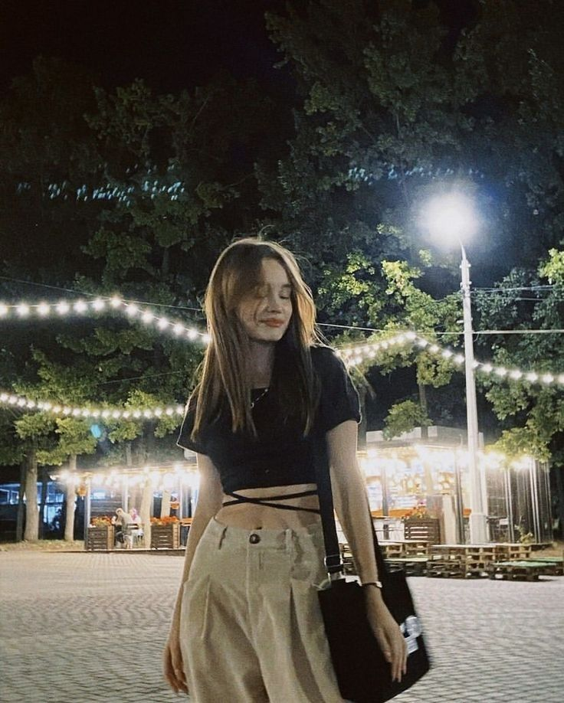

ПОРТРЕТ ПОТРЕБИТЕЛЯ
Девушка, 16-19 лет. Творческая личность, ведёт активный образ жизни, любит красивые и эстетичные картинки, увлекается фотографией и дизайном. Открытая, общительная, имеет много друзей. Изучает психологию. Любит заниматься творческим проектами, рисованием, рукоделием. В поиске нового хобби.
Ожидания от продукта – приемлемая цена и высокое качество.
Важно, чтобы изготовить изделие не составило труда.
Ближайшее окружение – друзья-фотографы, подруги детства, друг художник, любящая семья.
Образование – учёба в университете (очное отделение)/колледже (очное отделение) + подработка.
Регион проживания – Ижевск, Удмуртия.
Уровень дохода – 20.000 рублей.

Slide 8
Потенциальный объем рынка
РАМ
315 900 000
ТАМ
47 385 000
SAM
6 318 000
SOM
63 180
PAM: 3 159 (стоимость готового продукта) * 100 000 (подписчики у блогера) = 315 900 000
TAM: 3 159 (стоимость готового продукта) * 15 000 (обхват просмотров) = 47 385 000
SAM: 3 159 (стоимость готового продукта) * 2 000 (переход по ссылке) = 6 318 000
SOM: 3 159 (стоимость готового продукта) * 20 (готовы купить) = 63 180

Slide 9



Анализ конкурентов
Конкуренты (продукты/услуги)
Фирмы конкурентов
Наши преимущества
Производители наборов для изготовления прочих изделий из данного материала
Потребители, собирающие материалы по отдельности для изготовления изделия
Наборы для изготовления украшений из эпоксидной смолы
Наборы для изготовления панно из эпоксидной смолы
Набор для заливки фотографий эпоксидной смолой
Уникальный продукт, которого нет на рынке

Slide 10
Бизнес-модель
Ключевые партнёры Партнёры (делаем вместе) Посредники Поставщики | Ключевые виды деятельности Производство набора | Ценностные предложения Новизна Изготовление на заказ Доступность Удобство в использовании |  | Взаимоотношения с клиентами Персональная поддержка Автоматизированное обслуживание | Потребительские сегменты Нишевый рынок
 | Ключевые ресурсы Материальные ресурсы Финансы |  |  | Каналы сбыта Продажи через интернет
Структура издержек Постоянные: налоги, проценты по кредиту Переменные: затраты на сырье и материалы, транспортные расходы на доставку продукции до потребителя |  |  | Потоки поступления доходов Продажа продукта

Slide 11



Процесс производства товара
Определиться с составом набора
Проанализировать рынок товаров
Найти все составляющие набора
Закупить товары для тест-драйва
Разработать и оформить инструкцию работы с эпоксидной смолой
Выпустить в продажу
Устранить недостатки
Собрать набор

Slide 12
Цель проекта по SMART
К 1 июля 2023 года создать набор для заливки фотографии эпоксидной смолой и выпустить в продажу в соцсетях с отсылкой через QR код на собственный сайт, где можно познакомиться поподробнее с продуктом, посмотреть видеоинструкцию и даже оформить покупку.

Slide 13
Стартовые инвестиции
Статья затрат | Сумма, руб. | Источник
Составляющее наборов (40шт.): Эпоксидная смола(40 шт) Форма для заливки (40 шт) Стаканчики для замешивания (40 шт) Блестки (80 шт) Сухоцветы (40 шт) Подставки для фото (40 шт) Перчатки (40 пар) Палочки для замешивания (40 шт) Медицинская маска (40 шт) Одноразовый фартук (40 шт) Инструкция (40 шт) Коробка (40 шт) Ленточка ( 40 м) | 44.562 14.885 164 2.800 13.360 14.852 359 62 200 396 1.400 3.960 200 | Личные финансы Инвесторы
ИТОГО | 97.200

Slide 14


ОРГАНИЗАЦИОННЫЙ ПЛАН
Выбранная организационно-правовая форма – самозанятый.

Slide 15
Финансовый план
№ | Статья | Ед. изм | Месяц |  |  |  |  | ИТОГО
 |  |  | 1 | 2 | 3 | 4 | 5
БЮДЖЕТ ОПЕРАЦИОННОЙ ДЕЯТЕЛЬНОСТИ
1 | ДОХОДЫ | Руб. | 28.431 | 44.226 | 63.180 | 123. 201 | 151 632 | 410.671
2 | РАСХОДЫ | Руб. | 32.570 | 48.320 | 73.600 | 111 410 | 137 070 | 402.972
2.1 | Постоянные расходы
2.1.2 | Аренда | Руб. | 8.000 | 8.000 | 8.000 | 8.000 | 8.000 | 40.000
2.2 | Переменные расходы | Руб. | 2.700 | 6.300 | 9.000 | 8.700 | 10.000 | 36.700
2.2.1 | Материалы | Руб. | 21.870 | 34.020 | 48.600 | 94 848 | 119. 070 | 272.160
2.3 | Реклама ( у блогера) |  |  |  | 8 000
3 | ПРИБЫЛЬ ДО НАЛОГООБЛОЖЕНИ | Руб. | - 4 139 | - 4 094 | - 10 420 | 11 791 | 14 562 | 4 948
4 | НАЛОГИ | руб. | 0 | 0 | 0 | 0 | 0 | 0
5 | ЧИСТАЯ ПРИБЫЛЬ | руб. | - 4 139 | - 4 094 | - 10 420 | 11 791 | 14 562 | 4 948
БЮДЖЕТ ИНВЕСТИЦИОННОЙ ДЕЯТЕЛЬНОСТИ
6 | Стартовые инвестиции |  | 32.570 | 48.320 | 73.600 | 111 410 | 137 070 | 402.972

Slide 16
Экономика проекта
№ | Показатель | Ед.изм. | ИТОГО
1 | Объем продаж | шт. | 40
2 | Доходы от операционной деятельности | руб. | 140.940
3 | Расходы от операционной деятельности | руб. | 97.200
4 | Прибыль (после налогообложения) | руб. | 43.740
5 | Срок окупаемости | мес. | 3
6 | Стартовые инвестиции | руб. | 97.200
7 | Рентабельность стартовых инвестиций | % | 0,45
8 | Рентабельность затрат | %

Slide 17
План реализации проекта

Slide 18

Координаты команды проекта
Серебрякова Екатерина
Русских Ксения
Зубарева Екатерина
  +7 (951) 213-57-00
  @serebryakkovva@gmail.com
  +7 (982) 819-85-29
  +7 (912) 443-88-63
  @wkatya676@gmail.com

Slide 19




Спасибо за внимание!

